Slide 1

20230831
Machine Learning with Graphs
서수원
Business Intelligence Lab.
산업경영공학과, 명지대학교

Slide 2
01
Basic of deep learning
Notes:
먼저 “비전 및 목표에 대해 설명하겠습니다.

Slide 3
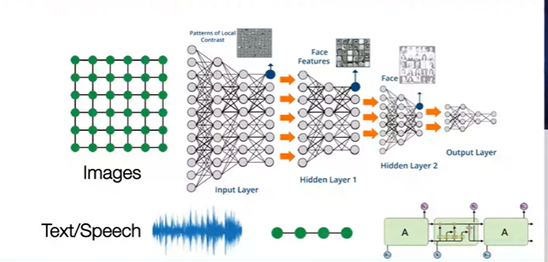
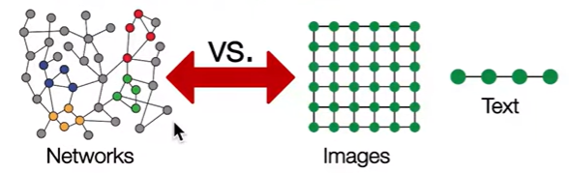
Machine Learning with Graphs
Modern Deep Learning
Modern Deep Learning
Sequences or Fixed Grids에 사용이 된다.
그래프는 연속적이지도 않고 고정된 크기도 아니기 때문에 딥러닝의 일반화된 모델이 필요하다.
네트워크는 공간지역성이 없다. 즉 기준점이 없다는 의미이다.

Slide 4
Machine Learning with Graphs
Basics of deep learning
Machine Learning as Optimization
지도학습
Given input X, goal is to predict label Y.
X can be Sequences, vectors, numbers, matrices, Graphs
Y를 잘 예측하는 것을 최적화 문제로 공식화 할 수 있다.

Slide 5
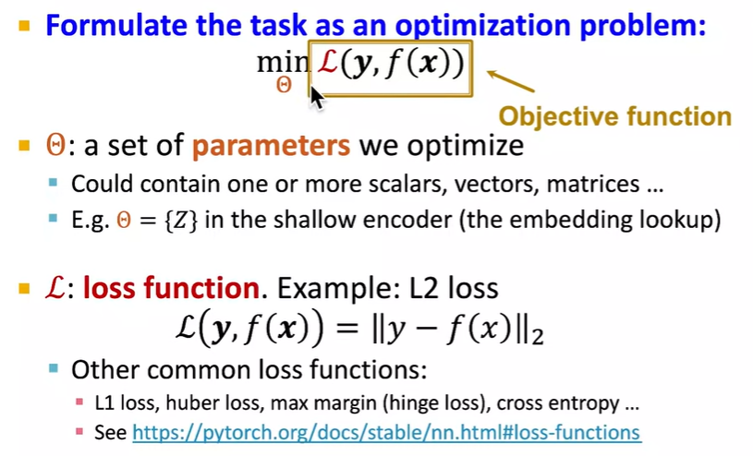
Machine Learning with Graphs
Basics of deep learning
Machine Learning as Optimization
Optimization Problem
세타는 우리가 최적화 하고싶은 매개변수이다.
Loss Function은 실제값과 예측값의 차이를 비교하는 함수이다. 얼마나 잘못 예측하는지를 확인하는 함수로 보면 된다.

Slide 6
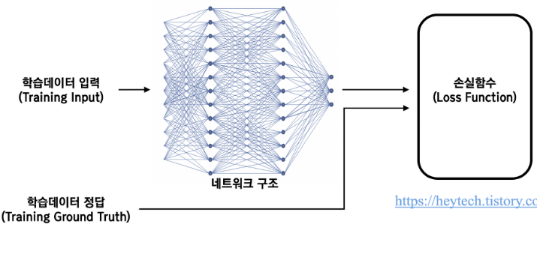
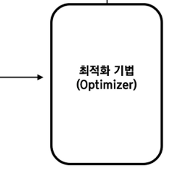
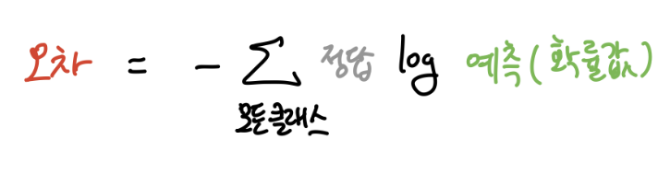
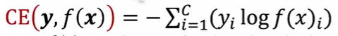
Machine Learning with Graphs
Basics of deep learning
Loss Function Example
Cross entropy
Y는 카테고리 벡터이다.
Ex) y = 빨주노초파, 5가지 색 중 초록색이다.
F(x) = Softmax(g(x))
Predicted
F(x) =
0 | 0 | 1 | 0 | 0
0.1 | 0.3 | 0.4 | 0.1 | 0.1

Slide 7
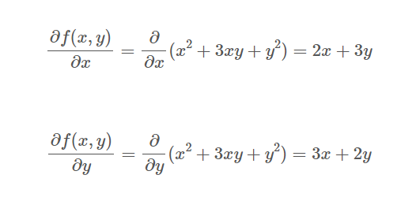
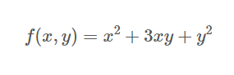
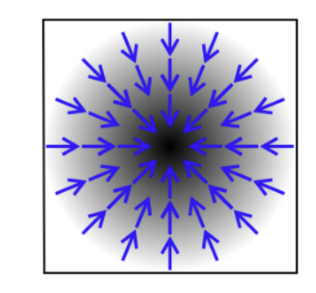
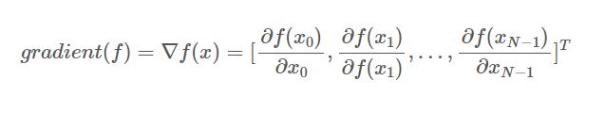
Machine Learning with Graphs
Basics of deep learning
How to optimize the objective function
학습을 통해서 한다.
What is Gradient?
다변수 함수가 갖는 축마다 편미분 하는 것을 의미한다.

Slide 8
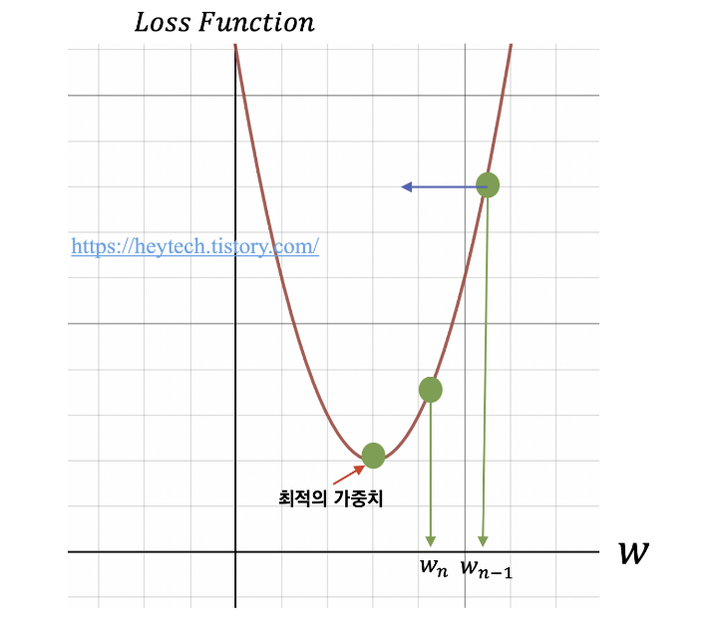
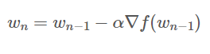
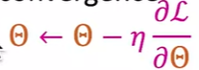
Machine Learning with Graphs
Basics of deep learning
Gradient Descent
Iterative Algorithm

Slide 9
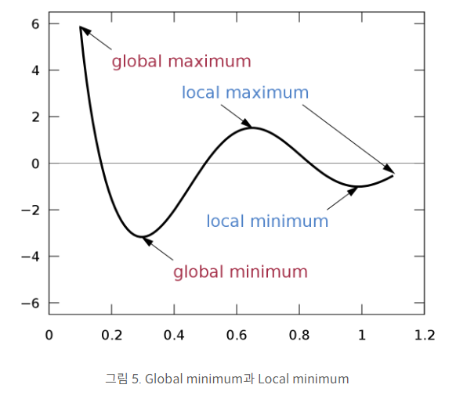
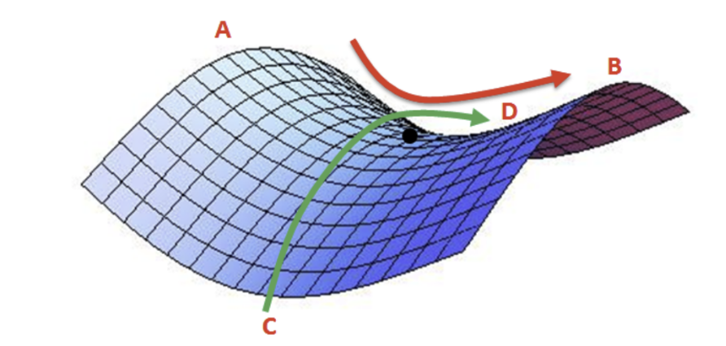
Machine Learning with Graphs
Basics of deep learning
Gradient Descent
Problem
완벽히 최적화된 값을 구하려면 모든 값에 대해 계산을 해야 한다.
모든 단계에서 값을 구하는 것은 현실적으로 불가능 하다.

Slide 10
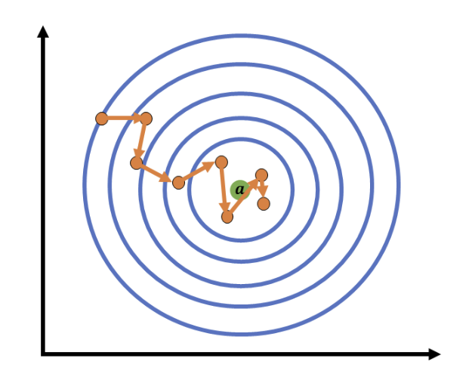
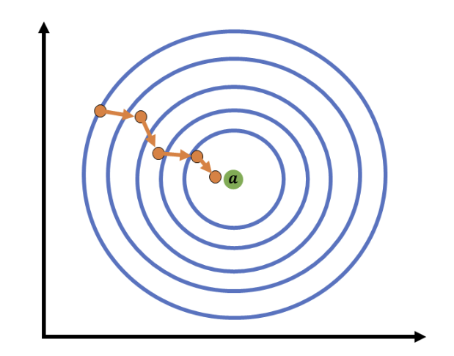
Machine Learning with Graphs
Basics of deep learning
Gradient Descent
Solution : Stochastic Gradient descent
전제 데이터셋에서 임의의 집합을 추출한다
해당 집합에 대해서 기울기를 계산한다.
학습속도가 빠르다.

Slide 11
Machine Learning with Graphs
Basics of deep learning
Gradient Descent
Solution : Stochastic Gradient descent
Concepts
Batch size : 미니배치 안에 들어갈 데이터 수를 의미한다.
Iteration : 1미니배치 단위 학습을 의미한다. 1단계의 학습을 의미한다.
Epoch : 모든 미니배치에 대해 학습을 한 것을 의미한다.
학습데이터가 1000개, Batch size = 100, 10개의 미니배치 생성이 된다.

Slide 12
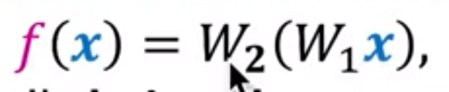
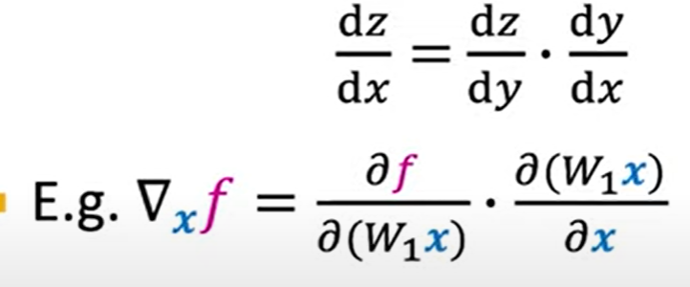
Machine Learning with Graphs
Basics of deep learning
Back - Propagation
Using Chain rule

Slide 13
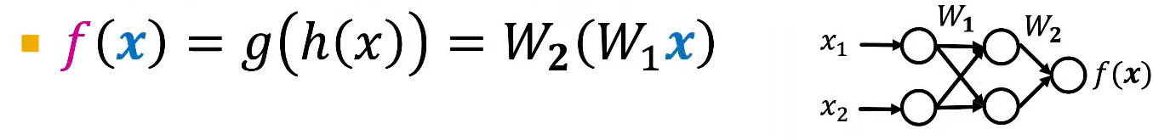
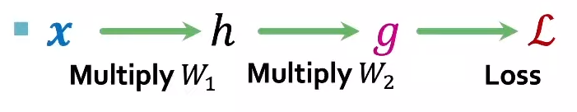
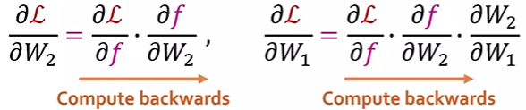
Machine Learning with Graphs
Basics of deep learning
Back - Propagation
Start from loss, compute the gradient

Slide 14
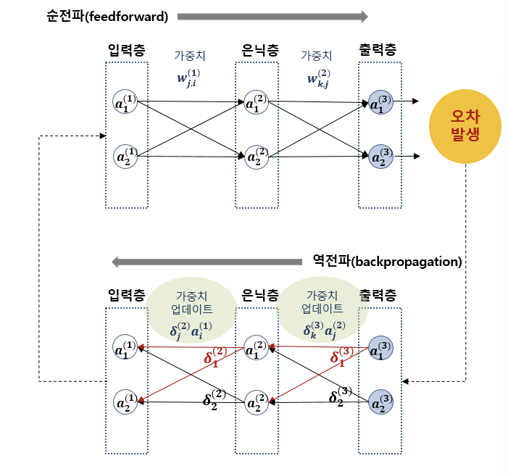
Machine Learning with Graphs
Basics of deep learning
Back - Propagation
Start from loss, compute the gradient

Slide 15
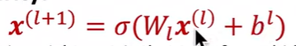
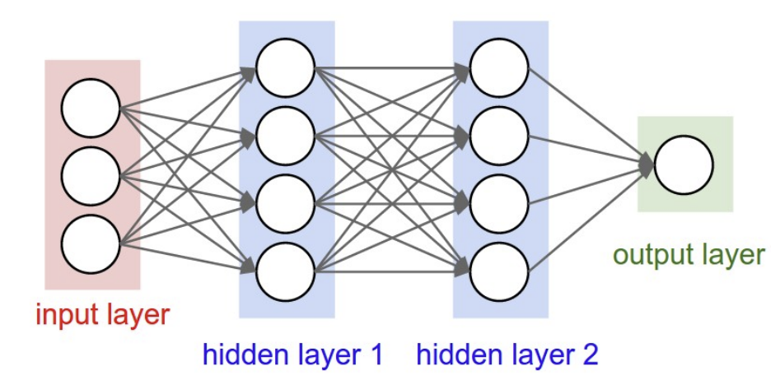
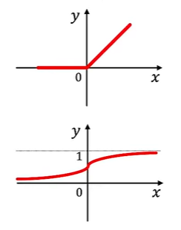
Machine Learning with Graphs
Basics of deep learning
Multi – layer Perceptron
계산에 비선형 활성함수(Relu, Sigmoid)가 들어간다.

Slide 16
02
Deep Learning for Graphs
Notes:
먼저 “비전 및 목표에 대해 설명하겠습니다.

Slide 17
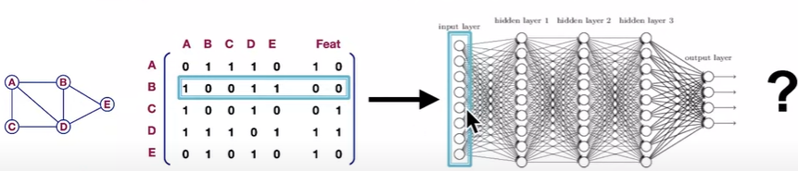
Machine Learning with Graphs
A Naiive Approach
인접행렬을 사용해서 네트워크를 표현하지 않는 이유
훈련 수보다 많은 파라미터를 갖게 된다.
과적합이 쉽게 된다.
다양한 그래프에 적용이 안된다.
노드순서에 따라 행렬이 바뀐다.

Slide 18
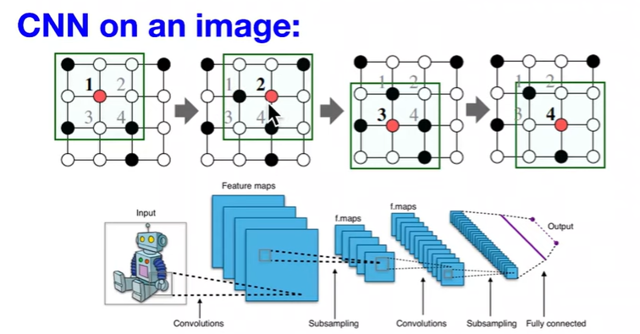
Machine Learning with Graphs
Idea : CNN
CNN on an image

Slide 19
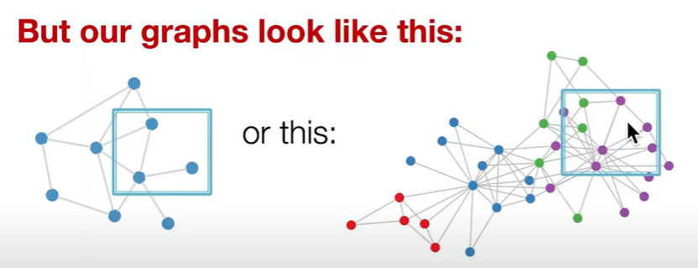
Machine Learning with Graphs
Idea : CNN
CNN on an image

Slide 20
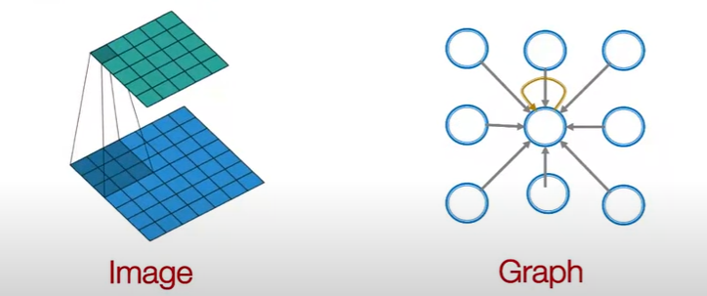
Machine Learning with Graphs
A Naiive Approach
From Image to Graphs

Slide 21
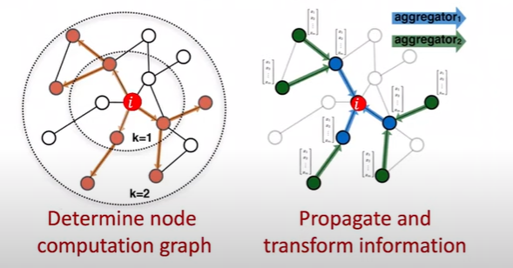
Machine Learning with Graphs
Graph Convolutional Networks
Intuition
노드의 정보는 이웃을 통해 알 수 있다.

Slide 22
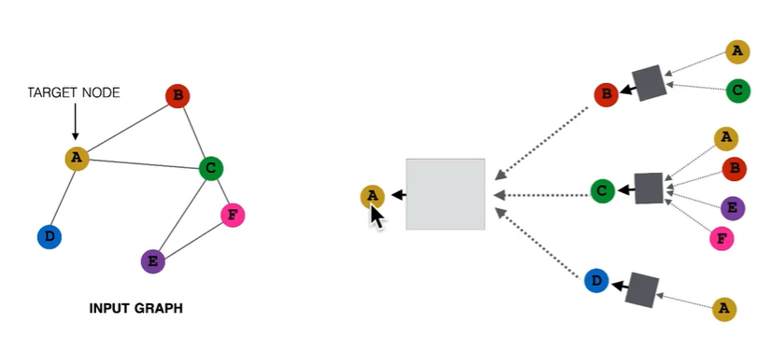
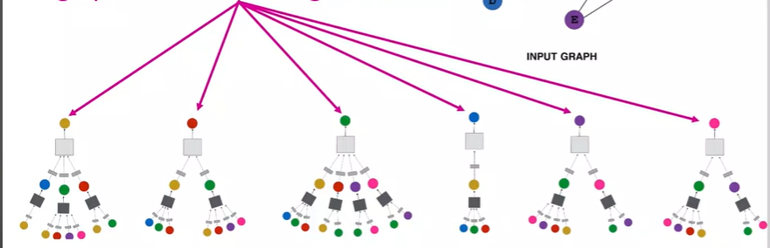
Machine Learning with Graphs
Graph Convolutional Networks
Generate node embeddings based on local network neighborhoods
노드의 정보는 이웃을 통해 알 수 있다.

Slide 23
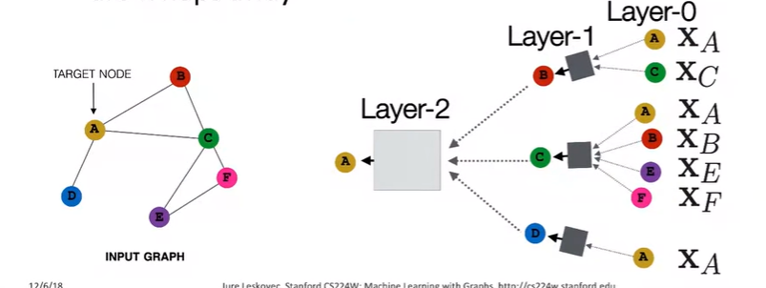
Machine Learning with Graphs
Graph Convolutional Networks
Many Layers
모델의 깊이는 임의적이다.
노드 순서가 임의적이기 때문이다.
Xa+Xc = Layer-1
Layer-1 + B +… = Layer -2
A + C or C + A 둘 다 같은 값이 나와야 한다.
순서에 영향이 없어야 한다.

Slide 24
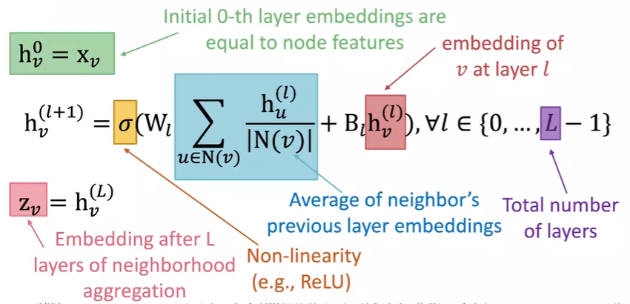
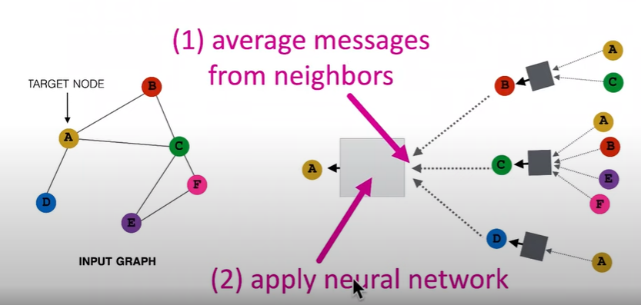
Machine Learning with Graphs
Graph Convolutional Networks
How to calculate
Basic approach
이웃의 정보를 평균을 낸다.
그후 신경망을 적용한다.
선형 비선형을 적용한다.

Slide 25
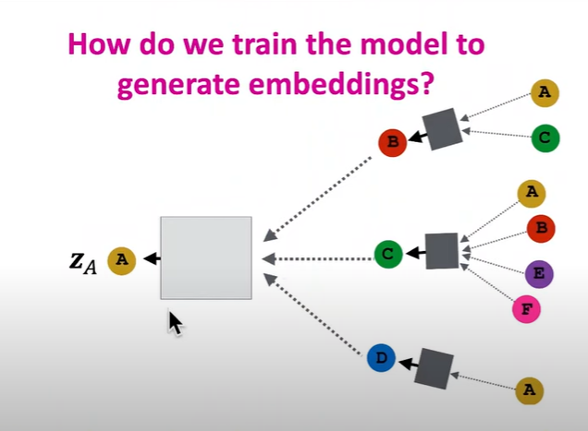
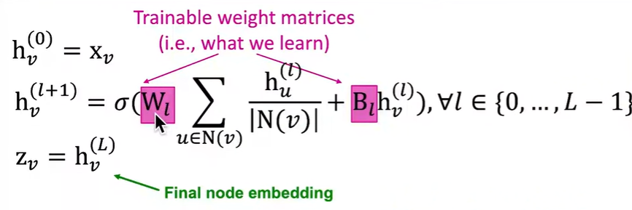
Machine Learning with Graphs
Graph Convolutional Networks
How do we train the model
Parameter
W,B
밑 첨자는 레이어를 의미한다. 즉 레이어 마다 다른 값을
갖는다.
모든 손실함수 사용이 가능하다.
SGD를 파라미터 조정에 활용한다.

Slide 26
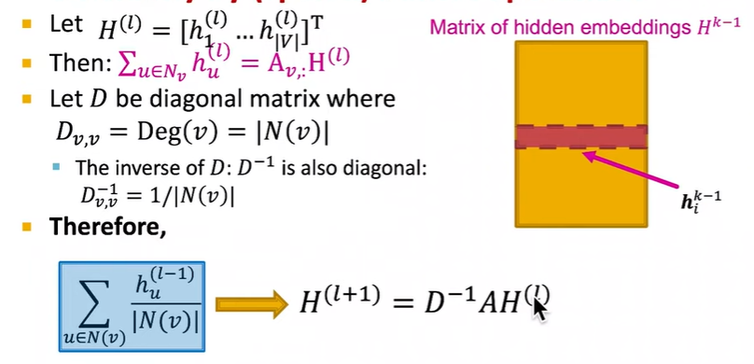
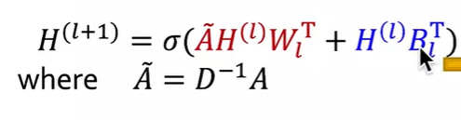
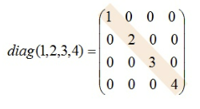
Machine Learning with Graphs
Graph Convolutional Networks
How do we train the model
Matrix Formulation
3개의 행렬의 결합으로 나타낼 수 있다.

Slide 27
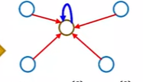
Machine Learning with Graphs
Graph Convolutional Networks
How do we train the model
Matrix Formulation
3개의 행렬의 결합으로 나타낼 수 있다.
빨간부분은 이웃노드의 합을 의미한다.
파란부분은 자신이 행렬로 변하는 것을 의미한다.

Slide 28
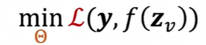
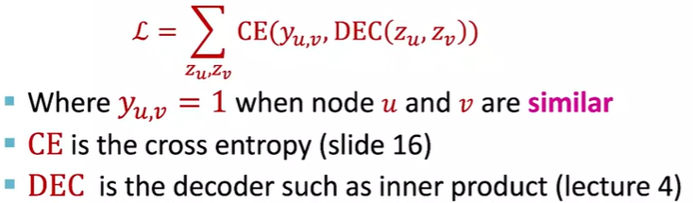
Machine Learning with Graphs
Graph Convolutional Networks
How to train GNN
지도학습
손실함수를 최소화 하는 것을 목표로 한다.
비지도 학습
노드 라벨을 모를 때, 그래프 구조를 활용한다.
비슷한 노드는 비슷한 임베딩을 갖는다.

Slide 29
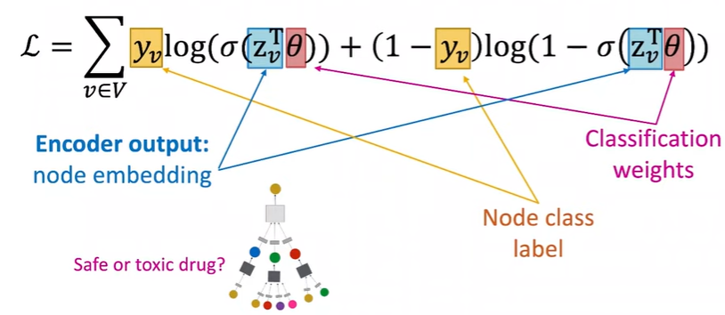
Machine Learning with Graphs
Graph Convolutional Networks
How to train GNN
지도학습
손실함수를 최소화 하는 것을 목표로 한다.
이진분류에 대한 cross entropy loss이다.
독성이 있는 확률이 1이면 y는 1의 값을 갖는다.

